Slide 1



Redis主从同步介绍
By 杨力 2015-06

Slide 2



主要内容
Redis主从同步
Redis-sentinel监控

Slide 3
Redis主从同步
命令和配置项
主从同步结构
主从同步时序图
存在的问题

Slide 4
Redis主从同步命令和配置项
启动主从复制：master无需任何操作，slave中使用以下任意一种开启复制功能
(1).通过配置文件启动主从复制：
在redis.conf中加入“slaveof <masterip> <masterport>”
如：在redis.conf中加入: slaveof 192.168.3.134 6379
(2).通过客户端启动参数启动主从复制：
redis-server --port <slaveport> --slaveof <masterip> <masterport>
如：redis-server --port 6380 --slaveof 192.168.3.134 6379
(3).运行时通过命令启动主从复制：
redis> slaveof <masterip> <masterport>
如：redis> slaveof 192.168.3.134 6379
Slave切换成master：运行时通过命令关闭主从复制
redis> slaveof no one

Slide 5
Redis主从同步命令和配置项
主从复制配置项：
slaveof <masterip> <masterport>
masterauth <master-password>
slave-serve-stale-data yes
slave-read-only no
repl-diskless-sync no
repl-diskless-sync-delay 5
repl-ping-slave-period 10
repl-timeout 60
repl-backlog-size 1mb
repl-backlog-ttl 3600
slave-priority 100
min-slaves-to-write 3
min-slaves-max-lag 10

Slide 6
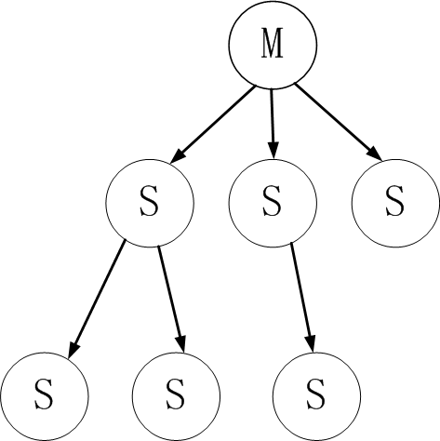
Redis主从同步结构图

Slide 7
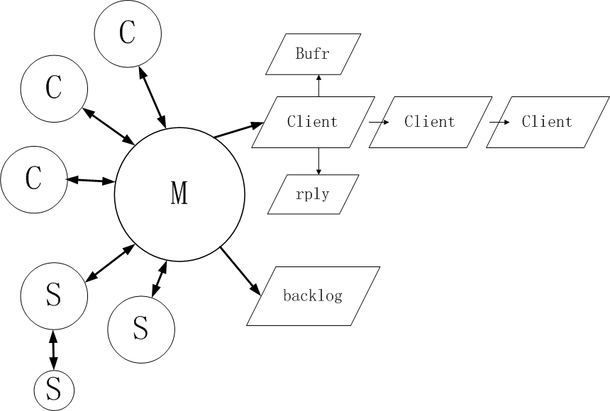
Redis主从同步结构图

Slide 8
Redis主从同步时序图

Slide 9
主从同步存在的问题
1.当slave缓冲溢出时，master主动释放slave
2.slave增量同步时触发了subslave的全量同步
3.slave增量同步成功之前不允许subslave增量同步
4.修改repl-backlog-size配置项会释放原有缓冲区

Slide 10
Redis-sentinel监控
Sentinel介绍
sentinel启动与配置
Sentinel监控流程
Sentinel存在的问题

Slide 11
Sentinel介绍
Redis 的 Sentinel 系统用于管理多个 Redis 服务器， 该系统执行以下三个任务：
监控（Monitoring）
提醒（Notification）
自动故障迁移（Automatic failover）
Sentinel 是一个分布式系统，可以在一个架构中运行多个 Sentinel 实例，使用流言协议（gossip protocols)来接收关于主服务器是否下线的信息， 并使用投票协议（agreement protocols）来决定是否执行自动故障迁移， 以及选择哪个从服务器作为新的主服务器。

Slide 12
Sentinel启动与配置
启动Sentinel：
通过redis-sentinel启动
redis-sentinel /path/to/sentinel.conf
通过redis-server启动
redis-server /path/to/sentinel.conf --sentinel
Sentinel配置项
sentinel announce-ip <ip>
sentinel announce-port <port>
sentinel monitor <master-name> <ip> <redis-port> <quorum>
sentinel auth-pass <master-name> <password>
sentinel down-after-milliseconds <master-name> <milliseconds>
sentinel parallel-syncs <master-name> <numslaves>
sentinel failover-timeout <master-name> <milliseconds>
sentinel notification-script <master-name> <script-path>
sentinel client-reconfig-script <master-name> <script-path>

Slide 13
Sentinel监控流程
1.Sentinel创建命令连接和订阅连接
sentinel与master、slave创建命令连接和订阅连接
sentinel与其他sentinel只创建命令连接
2.Sentinel发送消息
sentinel定期向master、slave发送INFO命令
sentinel定期向master、slave和sentinel发送ping命令
sentinel定期向master发送publish hello命令
hello： sentinel_ip,sentinel_port,sentinel_runid,current_epoch,
master_name,master_ip,master_port,master_config_epoch
3.Master下线检测
(1) sentinel检测到master超时，标记为主观下线
(2) sentinel向其他sentinel询问master是否下线
(3) 超过quorum数量的sentinel认为下线，标记master为客观下线
(4) sentinel进行投票选举leader

Slide 14
sentinel选举leader(raft)

Slide 15
Sentinel数据结构关系图

Slide 16
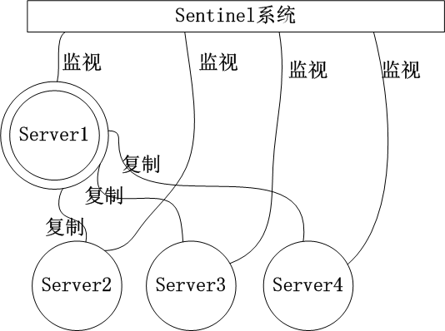
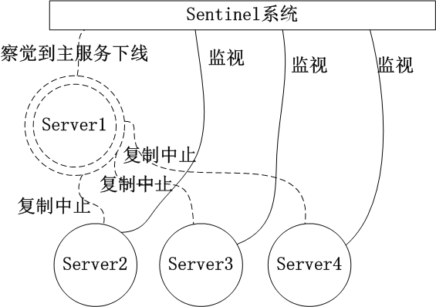
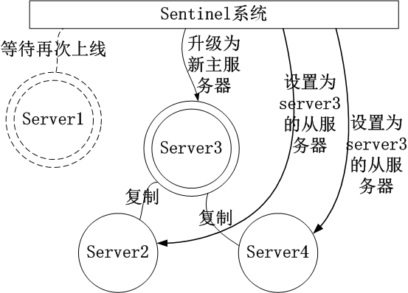
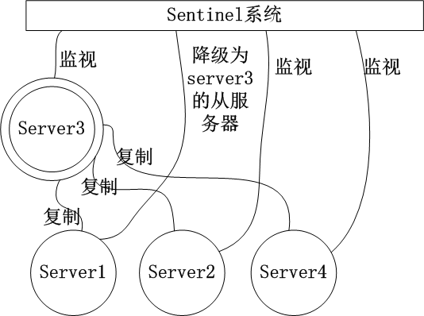
Sentinel故障转移流程

Slide 17
sentinel故障转移时序图

Slide 18
Sentinel中存在的问题
1.如果两个sentinel有一个sentinel断掉，另一个sentinel的选举leader将永远失败
2. sentinel不能识别slave中的127.0.0.1地址；
3.修改sentinel模式下的实例角色时，也需要修改sentinel和实例的配置；
4.被sentinel监控的slave，使用slaveof命令无效；
5. sentinel无法将slave当做master作为监控对象
6. sentinel故障迁移中，slave重配超时后sentinel向其他slave发送的slaveof命令被丢弃
Notes:
sentinel在执行故障迁移中，当被选中的slave升级为master后，其它slave需要重新配置到新master上，如果slave重配到新master超时，sentinel会向该slave发送slaveof命令将slave再次重新配置到新master上，并将命令放到待发缓冲中等待读写事件处理器处理，这时sentinel修改自己保持的实例状态将旧master实例切换到了新master实例，在切换过程中sentinel将slave实例释放掉（同时也释放了命令发送连接），导致之前发送的slaveof命令还没发送已经被清空。该slave只能等待sentinel通过INFO命令发现它的master不是新master时再次向它发送slaveof命令。

Slide 19

Thank you!

